Slide 1
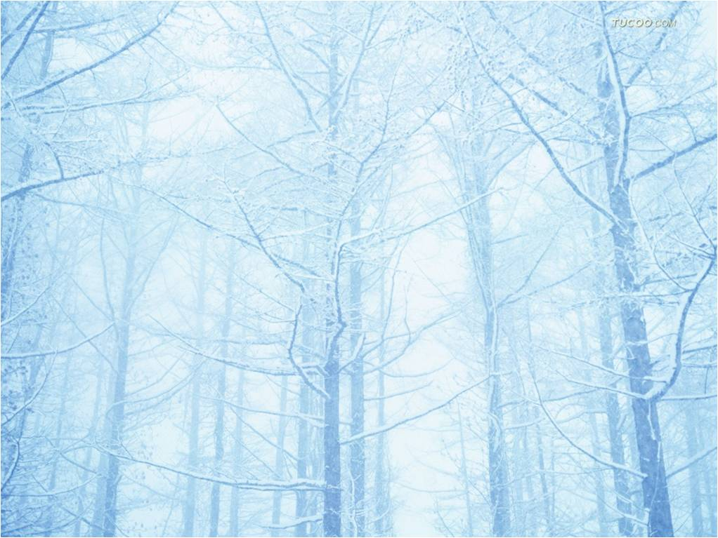
第24章
电化学
电化学：研究化学能与电能互相转化的装置、
过程和效率的科学

Slide 2
24.1 原电池
复习氧化还原反应
失电子，氧化数上升，被氧化，
作为还原剂，具有还原性。
金属单质都是还原剂。
金属越活泼其还原性越强。
氧化还原反应的本质是电子转移。
有一种物质被氧化，就有另一种物质被还原。
氧化与还原是同时发生的

Slide 3
22.1 原电池
氧化还原反应
还原剂失电子，氧化剂得电子。
将氧化反应与还原反应“分隔”开，使被转移到电子通过导体定向移动，产生电流。

Slide 4
22.1.1 原电池的工作原理
活动探究pg290 答案pg291
 | 现象 | 结论
活动1 | 锌片上有气泡，铜片上无气泡 | Zn能与硫酸反应，Cu不反应
活动2 | 锌片和铜片上都有气泡 | Zn失去电子转移到Cu上， H⁺ 在铜片上得到电子生成H₂
活动3 | 电流计指针发生偏转 | 有电流产生

Slide 5
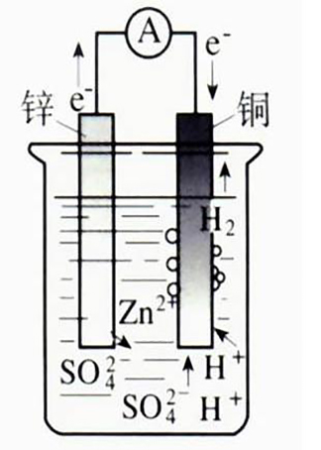
22.1.1 原电池的工作原理
原电池：将化学能转化为电能的装置。
负极：电子流出，
发生氧化反应
Zn(s) → Zn²⁺(aq)+ 2e⁻
正极：电子流入，
发生还原反应
2H⁺(aq) + 2e⁻ →H₂(g)
总反应：
Zn(s)+2H⁺(aq)→Zn²⁺(aq)+H₂(g)

Slide 6
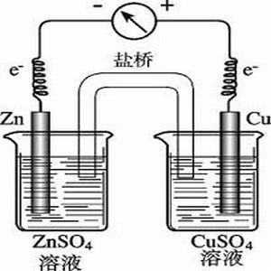
22.1.1 原电池的工作原理
活动4 | 现象 | 结论
有盐桥 | 安培计指针偏转， Zn棒变细，Cu棒变粗 | 构成原电池，产生电流
取出盐桥 | 安培计指针不偏转 | 不构成原电池，无电流产生
两电极分开在两个装置中，氧化还原的两个半反应分别在两个装置中进行，能持续产生电流。
构成原电池必须形成闭合回路。

Slide 7
24.1.1 原电池的工作原理
氧化还原与半电池反应
Zn– Cu原电池为例
负极： 输出电子（失电子）
发生氧化反应
Zn电极： Zn → Zn²⁺ + 2e⁻ (氧化反应)
正极： 输入电子（得电子）
发生还原反应
Cu电极： Cu²⁺ + 2e⁻ → Cu (还原反应)
总反应： Zn(s) + Cu²⁺ (aq) → Zn²⁺ (aq) + Cu (s)
总反应叫作电池反应。
半电池反应
电极反应

Slide 8
24.1.1 原电池的工作原理
原电池的组成：
  两个隔离的半电池：电极材料（两个活泼性不同的电极常为金属或石墨）和电解质溶液
  盐桥或多孔隔板
  导线
盐桥：
  内：饱和的强电解质溶液，如：KCl(aq)、NH₄NO₃ (aq)
  两端：多孔
  作用：使烧杯内的离子保持通路
  原理：负极Zn²⁺过多，盐桥中的Cl⁻移向ZnSO₄(aq)；
  正极Cu²⁺减少，盐桥中的K⁺移向CuSO₄(aq)，
  使两电解质溶液保持电中性，反应可以继续进行。

Slide 9
24.1.1 原电池的工作原理
每个半电池需有还原态物质(如：Zn、Cu)及氧化态物质(如： Zn²⁺ 、 Cu²⁺ )。
原电池的组成可用电池符号表示
Zn l Zn²⁺ (c₁) ll Cu²⁺ (c₂) l Cu
  “ l ” ：固、液相之间的界面
  “ ll ” ：盐桥、多孔隔板
  C ：溶液的浓度
  先写负极（氧化反应），后写正极（还原反应）

Slide 10
24.1.1 原电池的工作原理
问题解决
负极：Cu(s) 、Cu(NO₃)₂ 或CuSO₄
正极：Ag(很贵)或石墨 、AgNO₃
导线，安培计，盐桥，电流流向
2. 负极： Cu(s) → Cu²⁺ (aq) + 2e⁻
正极： 2 Ag⁺ (aq) + 2e⁻ → 2Ag (s)
总反应： Cu(s) + 2Ag⁺ (aq) → Cu²⁺ (aq) + 2Ag (s)
3. 电池符号：Cu l Cu²⁺ (c₁) ll Ag⁺ (c₂) l Ag

Slide 11
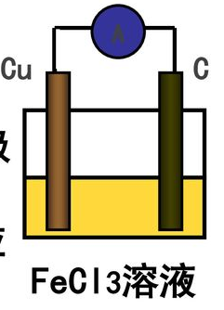
24.1.1 原电池的工作原理
→ e⁻ →
思考题24a
A 没有构成闭合回路
B 两电极均失去电子，电子无法迁移
D 酒精不能导电，没有构成闭合回路
Ans: C
2.(1) 正极不能用Fe否则反应不同。
(2) 负极：Cu(s) → Cu²⁺ (aq) + 2e⁻
正极：2 Fe³⁺ (aq) + 2e⁻ → 2Fe²⁺ (aq)
总反应： Cu(s) + 2 Fe³⁺ (aq) → Cu²⁺ (aq) + 2Fe²⁺ (aq)
(3) 电池符号： Cu l Cu²⁺ (c₁) ll Fe³⁺ (c₂) l Fe²⁺ (c₃)
负极
正极

Slide 12
24.1.2 常用的化学电源
化学电源：将氧化还原反应中产生的化学能转变为电能的装置。
可分为：
  一次电池：不能再生（Zn – Mn 干电池、银锌纽扣电池）
  二次电池：可再生（铅蓄电池）
实用电池的特点：能产生稳定的电流；安全、耐用且便于携带；便于回收处理，不污染环境。

Slide 13
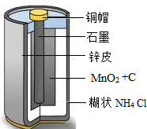
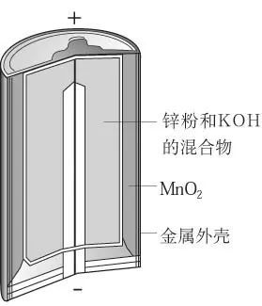
24.1.2 常用的化学电源
锌锰干电池 碱性锌锰干电池
正极
负极

Slide 14
24.1.2 常用的化学电源
锌锰干电池
负极：Zn(s) → Zn²⁺ (aq)+ 2e⁻
正极：2Mn⁴⁺ + 2e⁻ → 2Mn³⁺
Zn + 2MnO₂ + 2NH₄Cl → ZnCl₂ + Mn₂O₃ + 2NH₃ + H₂O
特点：原料丰富、价格低廉、易于制造、方便携带
缺点：寿命短、放电后电压下降快、外壳容易变软
碱性锌锰干电池比普通锌锰干电池性能优越
  提供较大电流
  并连续放电

Slide 15
24.1.2 常用的化学电源
问题解决
正极材料：MnO₂
负极材料：Zn
负极的电极反应：Zn(s) + 2OH⁻ (aq) → Zn(OH)₂ (s)+ 2e⁻

Slide 16
24.1.2 常用的化学电源
铅蓄电池
放电时，化学能→电能（原电池原理）
负极：Pb
正极：PbO₂
电解质溶液：30% H₂SO₄ (aq)
负极： Pb (s) + SO₄²⁻ (aq) → PbSO₄ (s) + 2e⁻
正极：PbO₂(s) + 4H⁺(aq)+SO₄²⁻(aq)+ 2e⁻→ PbSO₄(s)+ 2H₂O (l)
总反应：Pb(s) + PbO₂(s) + 2H₂SO₄(aq)→ 2PbSO₄(s)+ 2H₂O (l)
两极皆产生PbSO₄(s)沉淀在两极上（充电时将被电解）
H₂SO₄(aq)被消耗成水，浓度逐渐降低。（需充电）

Slide 17
24.1.2 常用的化学电源
铅蓄电池
充电时，电能→化学能（电解原理）
阴极：PbSO₄
阳极：PbSO₄
阴极：PbSO₄ (s) + 2e⁻ →Pb (s) + SO₄²⁻ (aq)
阳极：PbSO₄(s) +2H₂O(l)→PbO₂(s)+4H⁺(aq)+ SO₄²⁻(aq) + 2e⁻
总反应：2PbSO₄(s)+ 2H₂O(l) →Pb(s) + PbO₂(s) + 2H₂SO₄(aq)
为放电时的逆反应
两极皆将PbSO₄(s)沉淀除去
H₂SO₄(aq)再度产生

Slide 18
历届考题(1)
有关铅蓄电池，下列叙述，何者为正确？
正极为PbO₂
负极为Pb
电解质为稀硫酸
充电时PbSO₄从两极除去
A 2，4
B 1，2，3
C 全部
D 其他组合
Ans: C

Slide 19
24.1.2 常用的化学电源
思考题24b
1. 一次性电池使用后如果处理不当，当电极和电解质溶液非常容易对环境造成污染，且一次性电池相比充电电池而言，电池电量储存得较少，充电电池克服了这个缺点，不仅电量大，而且可以循环使用，非常节能环保，可以长时间保存。
2. 负极： 4Al(s) → 4Al³⁺ (aq) + 12e⁻
正极： 3O₂(g) + 6H₂O(l) + 12e⁻ → 12OH⁻ (aq)

Slide 20
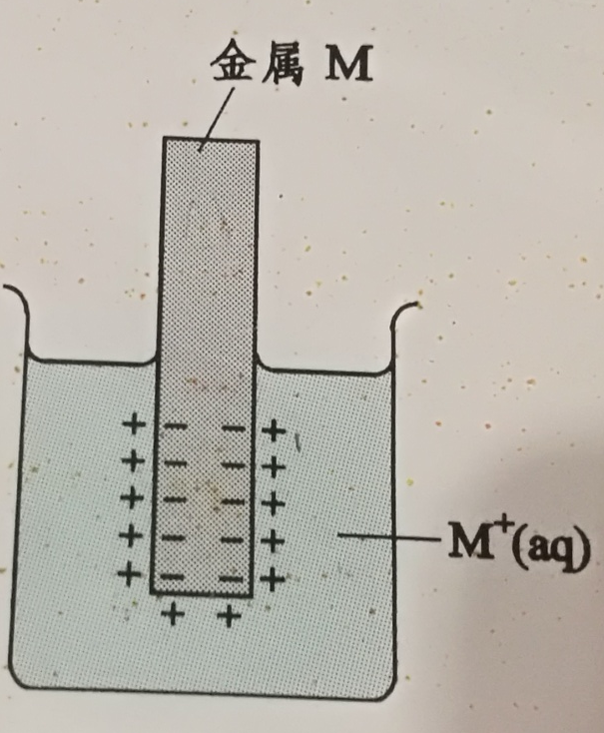
24.2 电极电势
电势差(电动势)能表示得失电子的能力
金属M(s) M^{n+} (aq) + n e⁻
  金属越活泼，溶液越稀，利于正反应(溶解)
  金属越稳定，溶液越浓，利于逆反应(沉积)
一定浓度下，若R_{溶解} > R_{沉积} ，则
这时金属和盐溶液间就产生了电势差。
这种金属与其盐溶液之间的电位差叫金属的电极电势。

Slide 21
24.2.1 标准电极电势
电极电势单位：伏特(V)
两种表示法：还原电势、氧化电势
(数值相等、符号相反)

Slide 22
24.2.1 标准电极电势
氧化还原电对：Zn²⁺/ Zn
还原反应
Zn²⁺与 Zn之间的电势差：还原电势
Zn/ Zn²⁺
氧化反应
Zn与 Zn²⁺ 之间的电势差：氧化电势
Zn²⁺/ Zn电对的电极电势 < Cu²⁺/ Cu电对的电极电势
还原电势越大，越容易被还原，越容易得电子

Slide 23
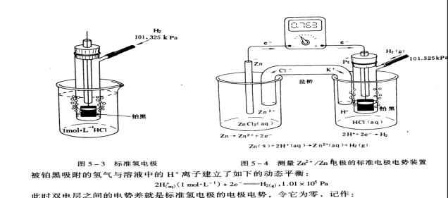
24.2.1 标准电极电势
金属的电极电势：
  金属在其盐溶液中得失电子的能力、
  判断氧化剂还原剂的相对强弱
  无法单独测定
标准氢电极

Slide 24
24.2.1 标准电极电势
测定标准电极电势的装置
标准电极电势符号 E º
Zn(s)+ 2H⁺(aq) → Zn²⁺(aq) +H₂(g) Eº_{cell}= 0.76V
负极：Zn → Zn²⁺ + 2e⁻ E₋ = ?
正极：2H⁺ + 2e⁻ → H₂ E₊ = 0V
Eº_{cell} =负极氧化电位+正极还原电位 E₋ + E₊
0.76V = E₋ + 0
E₋ = 0.76V
Zn/ Zn²⁺ 电对的标准氧化电势= 0.76V
Zn²⁺/ Zn 电对的标准还原电势= - 0.76V
1.01x10⁵ Pa, 298K
← 1 M HCl(aq)

Slide 25
24.2.1 标准电极电势
影响金属的电极电势的因素：pg303
  金属的本性
  温度、压强
  金属离子的浓度

Slide 26
24.2.2 电极电势的应用
判断氧化剂和还原剂的相对强弱（交流分享pg304）
标准还原电势越大、越容易被还原、强氧化剂。
判断氧化还原反应进行的方向
氧化反应：负极
还原反应：正极
查出两个半反应的标准电位
计算Eº _{cell} = E₋º + E₊º
Eº_{cell} > 0 ，反应能进行
Eº_{cell} < 0，反应不能进行，反应式写反了

Slide 27
24.2.2 电极电势的应用
例题：判断Cu(s) + 2Fe³⁺ (aq)→ Cu²⁺ (aq) + 2 Fe²⁺ (aq)能否向右进行。
负极氧化反应：Cu →Cu²⁺ +2e⁻ E₋º=- 0.34V
正极还原反应：2Fe³⁺+2e→2Fe²⁺ E₊º= 0.77V
Eº_{cell}= E₋º + E₊º
= -0.34V + 0.77V
= 0.43V
答：Eº_{cell} > 0 ，此反应能向右进行。
E º 值不变
E º 仅与反应物本性、反应进行方向有关；
与反应物的质量无关。

Slide 28
24.2.2 电极电势的应用
交流分享pg304
查表得
E º (Br₂ /Br⁻)= 1.08V E º (Cl₂/Cl⁻ )= 1.36V
还原电势越大，越容易被还原，强氧化剂
Cl₂ 的氧化性强于Br₂
Cl₂ 能将Br⁻ 氧化为Br₂
发生Cl₂ (g) + 2 Br⁻(aq) → 2Cl⁻ (aq) + Br₂ (l)

Slide 29
24.2.2 电极电势的应用
问题解决pg305
查表得
E º (MnO₄⁻ /Mn²⁺)= 1.49V E º (H₂O₂ /H₂O )= 1.77V
还原电势越大，越容易被还原，强氧化剂
H₂O₂ 的氧化性强于MnO₄⁻
H₂O₂ 能将Mn²⁺ 氧化为MnO₄⁻
H₂O₂ (aq) + Mn²⁺(aq) → MnO₄⁻ (aq) + H₂O (l)
2O⁻ + 2e⁻ → 2O²⁻
Mn²⁺ → Mn⁷⁺ + 5e⁻
5
2
2
2
+ 6H⁺(aq)
x5
x2

Slide 30
思考题24c
1. 2 Fe³⁺ (aq) + 2I⁻ (aq) →2Fe²⁺ (aq) + I₂ (s)
查表 E(Fe³⁺ / Fe²⁺) = 0.77V E(I₂ / I⁻ ) = 0.54V
负极，氧化反应：2I⁻ (aq) → I₂ (s) + 2e⁻ E₋=-0.54
正极，还原反应：2Fe³⁺(aq)+ 2e→ 2Fe²⁺(aq) E₊= 0.77V
Eº_{cell}= E₋ + E₊
= -0.54V + 0.77V
= 0.23V
答：Eº_{cell} > 0 ，此反应能自发地进行。

Slide 31
思考题24c
2. 查表
E º (MnO₄⁻ /Mn²⁺)= 1.49V
E º (Cl₂/Cl⁻ )= 1.36V
还原电势越大，越容易被还原，强氧化剂
MnO₄⁻ 的氧化性强于Cl₂
MnO₄⁻ 能将Cl⁻ 氧化为Cl₂
因此不能用HCl酸化KMnO₄
氧化剂的氧化性强于氧化产物
还原剂的还原性强于还原产物

Slide 32
补充题(1)
判断Sn²⁺(l)+ Hg²⁺(aq)→ Sn⁴⁺(aq)+ Hg(l)能否自发地进行已知： E(Hg²⁺ / Hg)= 0.85V
E(Sn⁴⁺ / Sn²⁺ )= 0.15V
负极,氧化反应： Sn²⁺ → Sn⁴⁺ + 2e⁻ E₋ =-0.15
正极,还原反应：Hg²⁺ + 2e → Hg E₊ =0.85
Eº_{cell}= E₋ + E₊
= – 0.15V + 0.85V
= 0.7V
答：Eº _{cell} > 0 ，此反应能自发地进行。

Slide 33
补充题(2)
下列为四种电极的标准电极电位：
Cd²⁺ (aq)/ Cd (s) -0.4V
BrO₃⁻ (aq)/ Br₂ (l) 1.52V
Fe³⁺ (aq)/ Fe²⁺ (aq) 0.77V
Cl₂ (g)/ Cl⁻ (aq) 1.36V
a) 以上何者可使Cl⁻ 氧化？写出其反应式及电位差。
b) 以上何者可使Fe³⁺ 还原为Fe²⁺
解：a) 还原电位大、易被还原、强氧化剂
Cl⁻ + BrO₃⁻ → Cl₂ + Br₂
负极 2 Cl⁻ → Cl₂ + 2e⁻
正极 2 Br⁵⁺ + 10e⁻ → Br₂
+5
BrO₃⁻ 能将Cl⁻ 氧化
Eº_{cell} = 1.52V – 1.36V
= 0.16V
Cd
10
2
+ 12H⁺
5
+ 6 H₂O
x5

Slide 34
统考题(1)
判断Br₂(l) + 2Fe²⁺ (aq)→ 2Br⁻ (aq) + 2 Fe³⁺ (aq)能否自发地进行。已知：Fe³⁺ / Fe²⁺ E º = 0.77V
Br₂ / Br⁻ E º = 1.08V
负极，氧化反应： 2Fe²⁺ → 2Fe³⁺ + 2e⁻ E₋ = -0.77V
正极，还原反应：Br₂ + 2e → 2Br⁻ E₊=1.08V
Eº_{cell}= E₋ + E₊
= – 0.77V + 1.08V
= 0.31V
答： Eº _{cell} > 0 ，此反应能自发地进行。

Slide 35
统考题(2)
已知下列半电池的标准电极电位为：
Cr³⁺ (aq)/ Cr (s) -0.74V
Hg₂²⁺ (aq)/ Hg (l) 0.80V
计算电池Cr(s) lCr³⁺(aq) ll Hg₂²⁺(aq) l Hg(l)的标准电动势
氧化反应 还原反应
负极 正极
Eº_{cell}= E₋ + E₊
= 0.74V + 0.80V
= 1.54V

Slide 36
统考题(3)
已知下列半电池的标准电极电位为：
Mn²⁺ (aq)/ Mn (s) -1.19V
Ag⁺ (aq)/ Ag (s) 0.80V
计算电池Mn(s) l Mn²⁺(aq)llAg⁺(aq) l Ag(s)的标准电动势
氧化反应 还原反应
负极 正极
Eº_{cell}= E₋ + E₊
= 1.19V + 0.80V
= 1.99V

Slide 37
统考题(4)
下列为四种电极的标准电极电位：
M⁺ (aq)/ M (s) 0.9V
N²⁺ (aq)/ N (s) 0.3V
P⁺ (aq)/ P (s) -0.3V
Q²⁺ (aq)/ Q (s) -0.9V
某原电池的标准电动势为1.2V，可以组成该原电池的两个电极是：
P(s) l P⁺(aq) ll M⁺(aq) l M (s)
M(s) l M⁺(aq) ll N²⁺(aq) l N (s)
Q(s) l Q²⁺(aq) ll N²⁺(aq) l N (s)
P(s) l P⁺(aq) ll Q²⁺(aq) l Q (s)
Ans: i,iii
1.2V
-0.6V
1.2V
-0.6V

Slide 38
历届考题(1)
下列说法中，正确的是
A 有新单质生成的化学反应是氧化还原反应
B 金属阳离子被还原不一定得到金属单质
C 某元素从化合态变成游离态，该元素一定被还原
D 在氧化还原反应中，非金属都是氧化剂，金属都是还原剂。
2 O₃ → 3O₂
Fe³⁺ + e → Fe²⁺
2 Br⁻ → Br₂ + 2e⁻
S + O₂ → SO₂
Ans: B

Slide 39
历届考题(2)
已知常温下在溶液中可发生如下两个离子反应，
Ce⁴⁺ + Fe²⁺ → Fe³⁺ + Ce³⁺
Sn²⁺ + Fe³⁺ → Fe²⁺ + Sn⁴⁺
由此可以确定Fe³⁺ 、Ce⁴⁺ 、Sn⁴⁺ 三种离子的氧化性由强至弱的顺序是：
氧化剂的氧化性强于氧化产物
由反应1得：氧化性：Ce⁴⁺ > Fe³⁺
由反应1得：氧化性：Fe³⁺ > Sn⁴⁺
Ans: Ce⁴⁺ ，Fe³⁺ ，Sn⁴⁺

Slide 40
历届考题(3)
下列为还原半反应电位：
MnO₄⁻ + 8H⁺ + 5e⁻ → Mn²⁺ + 4 H₂O 1.52V
Ag⁺ + e⁻ → Ag 0.80V
I₂ + 2e⁻ → 2 I⁻ 0.54V
Br₂ + 2e⁻ → 2 Br⁻ 1.07V
以下哪个反应会自然进行?
A Ag 与I₂
B KBr 与 I₂
C 酸化KMnO₄(aq)与 Br₂
D 酸化KMnO₄(aq)与 Ag
Eº_{cell} < 0
Eº_{cell} < 0
两者皆为氧化剂；
酸化KMnO₄(aq)与 Br⁻ (aq)就能反应
Ans: D
Eº_{cell} > 0

Slide 41
历届考题(4)
电化电池A (s)/A²⁺(aq)ll B₂ (g)/B⁻ (aq)的标准电位差=2.09V
已知： A²⁺ + 2e⁻ → A E= -0.93V
则 2B⁻ → B₂ + 2e⁻ E= ？V
Eº_{cell}= E₋ + E₊
2.09 = 0.93V + E₊
E₊ = 1.16V
正极发生还原反应，E(B₂ /B⁻)=1.16V
其氧化电位= -1.16V

Slide 42
历届考题(5)
某电池中两个半反应的标准电极电位如下：
电极A：MnO₄⁻ + 8H⁺ + 5e⁻ → Mn²⁺ + 4 H₂O 1.52V
电极B： Cl₂ + 2e⁻ → 2 Cl⁻ 1.36V
(a) 此电池的标准电动势是
(b) 电子从电极 流向电极
(c) 电池符号是
还原电位大，易被还原，正极
0.16V
B
A
Cl⁻ (c1) / Cl₂ (g) ll MnO₄⁻ (c2) / Mn²⁺ (c3)

Slide 43
历届考题(6)
氧化还原电对 标准还原电位
BrO₃⁻ / Br₂ 1.52V
Fe³⁺ / Fe²⁺ 0.77V
S₄O₆²⁻ / S₂O₃²⁻ 0.09V
Zn²⁺ / Zn -0.76V
MnO₄⁻ / Mn²⁺ 1.49V
强还原剂 强氧化剂
(b) 可将Fe²⁺ 氧化为Fe³⁺ 的是
(c) 组成电动势最大的电池，其电动势=
符号是
Zn
BrO₃ ⁻
MnO₄ ⁻ BrO₃ ⁻
2.28V
Zn (s) / Zn²⁺ (c1) ll BrO₃ ⁻ (c2) / Br₂ (g)

Slide 44
24.3 电解
电解:电能转化成化学能促使氧化还原反应的发生。
24.3.1 电解原理
电解：利用直流电使电解质发生化学反应的过程
阳极：与直流电正极相连的电极
阴极：与直流电负极相连的电极

Slide 45
24.3.1 电解原理
交流分享答案pg307
电解熔融状态的氯化钠
通电前：Na⁺ 、Cl⁻ 做无规则的热运动
通电后：Na⁺ 向阴极移动，Cl⁻ 向阳极移动
2. 阴极：2Na⁺ (l) + 2e⁻ --> 2Na (l)
阳极： 2Cl⁻ (l) → Cl₂ (g) + 2e⁻
总反应（电解反应）：2NaCl(l) 2Na(l) + Cl₂ (g)
电解

Slide 46
24.3.1 电解原理
电解：直流电通过电解质溶液或熔融的电解质，使其在两个电极上分别发生氧化反应和还原反应的过程。
电解池：将电能转化为化学能的装置。
电解池的组成：
  直流电源
  固体电极材料
  电解质溶液/熔融的电解质
阳极：与直流电正极相连的电极
阴极：与直流电负极相连的电极

Slide 47
24.3.1 电解原理
决定电解后阴阳两极产物的因素
离子电位
  (阴极)正离子：还原电位大者，易被还原
  (阳极)负离子：氧化电位大者，易被氧化
离子浓度pg309
  若电化序(电位差)相差不大，浓者易被氧化或还原
电极种类pg311
  惰性电极不参与反应，如：Pt、石墨。
  活泼电极会参与反应，如：Cu、大部分金属电极
最多差3个位
浓≥1molL⁻¹
稀 < 1molL⁻¹

Slide 48
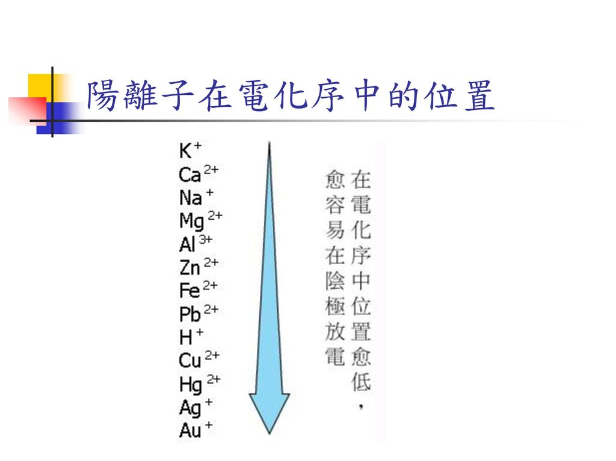
24.3.1 电解原理
电化序
F⁻
SO₄²⁻
NO₃⁻
Cl⁻
Br⁻
I⁻
OH⁻
S²⁻
失电子
得电子

Slide 49
例1：电解熔融的NaCl，以Pt为电极
熔融NaCl中含有：Na⁺ 、Cl⁻
通电后
阳极：2 Cl⁻ → Cl₂ + 2e⁻ 氧化反应
阴极： Na⁺ + e⁻ → Na 还原反应
总反应：
2Na⁺ (l) + 2Cl⁻ (l) 2Na(l) + Cl₂ (g)
x 2
电解

Slide 50
例2：电解稀NaCl(aq)，以Pt为电极
稀NaCl(aq)中含有：Na⁺ 、Cl⁻ 、H₂O (H⁺ 、OH⁻ )
通电后
阴极有Na⁺ 、 H⁺
H⁺ 的还原电位较大(电化序较低)
2 H⁺ + 2e⁻ → H₂ 还原反应
阳极有Cl⁻ 、OH⁻
OH⁻ 的氧化电位较大 (电化序较低)
4OH⁻ → 2 H₂O + O₂ + 4e⁻ 氧化反应
溶液中：Na⁺ (aq) + Cl⁻ (aq) → NaCl (aq)
总反应： 2 H₂O (l) 2 H₂ (g) + O₂ (g)
电解稀溶液为水之电解
x2
电解
水被电解后, NaCl(aq)浓度会增加

Slide 51
例3：电解浓NaCl(aq)，以Pt为电极
浓NaCl(aq)中含有：Na⁺ 、Cl⁻ 、H₂O (H⁺ 、OH⁻ )
通电后
阴极有Na⁺ 、 H⁺
H⁺ 还原电位较大，Na⁺ 虽多，但电位差相差太多
2 H⁺ + 2e⁻ → H₂ 还原反应
阳极有Cl⁻ 、OH⁻
OH⁻ 氧化电位较大，但Cl⁻ 较多，且电位差相差不多
2 Cl⁻ → Cl₂ + 2e⁻ 氧化反应
溶液中：Na⁺ (aq) + OH⁻ (aq) → NaOH(aq)
总反应： 2NaCl + 2H₂O H₂ + Cl₂ + 2NaOH
溶液呈碱性
电解

Slide 52
例4：电解浓CuCl₂(aq)，以石墨为电极
浓CuCl₂(aq)中含有：Cu²⁺ 、Cl⁻ 、H₂O (H⁺ 、OH⁻ )
通电后
阴极有Cu²⁺ 、 H⁺
Cu²⁺ 还原电位较大
Cu²⁺ + 2e⁻ → Cu 还原反应
阳极有Cl⁻ 、OH⁻
OH⁻ 氧化电位较大，但Cl⁻ 较多，且电位差相差不多
2 Cl⁻ → Cl₂ + 2e⁻ 氧化反应
溶液中：H⁺ (aq) + OH⁻ (aq) → H₂O (l)
总反应： CuCl₂ Cu + Cl₂
电解

Slide 53
例5：电解稀CuCl₂(aq)，以Pt为电极
稀CuCl₂ (aq)中含有：Cu²⁺ 、Cl⁻ 、H₂O (H⁺ 、OH⁻ )
通电后
阴极有Cu²⁺ 、 H⁺
Cu²⁺ 还原电位较大，（H⁺ 少，因为水是弱电解质）
Cu²⁺ + 2e⁻ → Cu 还原反应
阳极有Cl⁻ 、OH⁻
OH⁻ 氧化电位较大
4OH⁻ → 2 H₂O + O₂ + 4e⁻ 氧化反应
溶液中：H⁺ (aq) + Cl⁻ (aq) → HCl (aq)
总反应： 2CuCl₂ + 2 H₂O 2 Cu + O₂ + 4HCl
x2
溶液呈酸性
电解

Slide 54
例6：电解稀CuCl₂(aq)，以Cu为电极
稀CuCl₂ (aq)中含有：Cu²⁺ 、Cl⁻ 、H₂O (H⁺ 、OH⁻ )
通电后
阴极有Cu²⁺ 、 H⁺
Cu²⁺ 还原电位较大，（H⁺ 少，因为水是弱电解质）
Cu²⁺ + 2e⁻ → Cu 还原反应
阳极有Cl⁻ 、OH⁻ 、Cu为电极
金属单质比阴离子更容易被氧化
Cu → Cu²⁺ + 2e⁻ 氧化反应
溶液中：无变化
现象：阴极Cu棒变粗、阳极Cu棒溶解。

Slide 55
例7：问题解决pg311电解稀/浓CuSO₄(aq)，以Cu为电极
稀CuSO₄ (aq)中含有：Cu²⁺ 、SO₄²⁻ 、H₂O (H⁺ 、OH⁻ )
通电后
阴极有Cu²⁺ 、 H⁺
Cu²⁺ 还原电位较大，（H⁺ 少，因为水是弱电解质）
Cu²⁺ + 2e⁻ → Cu 还原反应
阳极有SO₄²⁻ 、OH⁻ 、Cu为电极
金属单质比阴离子更容易被氧化
Cu → Cu²⁺ + 2e⁻ 氧化反应
溶液中：无变化
现象：阴极Cu棒变粗、阳极Cu棒溶解。
题目的潮湿淀粉KI试纸是要检验Cl₂ 的与CuSO₄ 电解无关。

Slide 56
例8：电解稀AgNO₃(aq)，以Pt为电极
稀AgNO₃(aq)中含有： Ag⁺ 、NO₃⁻ 、H₂O (H⁺ 、OH⁻ )
通电后
阴极有Ag⁺ 、 H⁺
Ag⁺ 还原电位较大，（H⁺ 少，因为水是弱电解质）
Ag⁺ + e⁻ → Ag 还原反应
阳极有NO₃⁻ 、OH⁻
OH⁻ 氧化电位较大
4OH⁻ → 2 H₂O + O₂ + 4e⁻ 氧化反应
溶液中：H⁺ (aq) + NO₃⁻ (aq) → HNO₃ (aq)
总反应：4 AgNO₃+ 2H₂O 4Ag + O₂ + 4HNO₃
x4
溶液呈酸性
电解

Slide 57
例9：电解浓AgNO₃(aq)，以Pt为电极
浓AgNO₃(aq)中含有： Ag⁺ 、NO₃⁻ 、H₂O (H⁺ 、OH⁻ )
通电后
阴极有Ag⁺ 、 H⁺
Ag⁺ 还原电位较大
Ag⁺ + e⁻ → Ag 还原反应
阳极有NO₃⁻ 、OH⁻
OH⁻ 氧化电位较大，虽然NO₃⁻多，但电位差相差大
4OH⁻ → 2 H₂O + O₂ + 4e⁻ 氧化反应
溶液中：H⁺ (aq) + NO₃⁻ (aq) → HNO₃ (aq)
总反应：4 AgNO₃+ 2H₂O 4Ag + O₂ + 4HNO₃
x4
溶液呈酸性
电解

Slide 58
练习：电解浓Nal(aq)，以Pt为电极
浓Nal(aq)中含有：Na⁺ 、l⁻ 、H₂O (H⁺ 、OH⁻ )
通电后
阴极有Na⁺ 、 H⁺
H⁺ 还原电位较大，Na⁺ 虽多，但电位差相差太多
2 H⁺ + 2e⁻ → H₂ 还原反应
阳极有l⁻ 、OH⁻
OH⁻ 氧化电位较大，但l⁻ 较多，且电位差相差不多
2 l⁻ → l₂ + 2e⁻ 氧化反应
溶液中：Na⁺ (aq) + OH⁻ (aq) → NaOH(aq)
总反应： 2Nal + 2H₂O H₂ + l₂ + 2NaOH
溶液呈碱性
电解

Slide 59
24.3.1 电解原理
交流分享pg308
1&2.答案pg309
3. NaOH、H₂SO₄ 不参加电极反应，且能使溶液中离子浓度增大，溶液的导电性增强。
问题解决pg310
阴极：Al³⁺ (l) +3e⁻ → Al (l)
阳极：2O²⁻ (l) → O₂ (g) + 4e⁻
电解反应： 2Al₂O₃ (l) 4Al (l) + 3O₂ (g)
x4
x3
电解

Slide 60
电解池与原电池的差别
电解池 原电池
电子流动 阳极→阴极 负极→正极
电极名称 阴极；阳极 负极；正极
连接电源: 负极；正极 电子: 流出；流入
电极反应 还原；氧化 氧化；还原
装置作用 电能→化学能 化学能→电能
氧化还原反应 非自发性 自发性

Slide 61
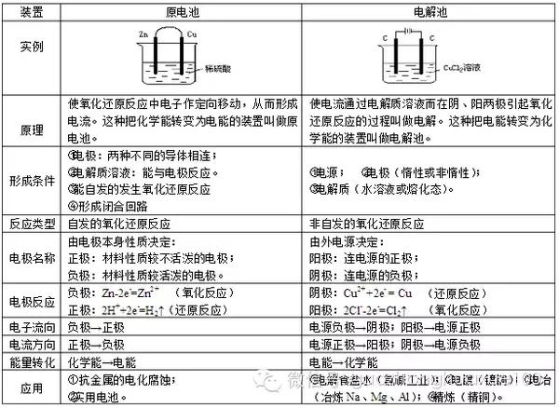
电解池与原电池的差别
氯碱工业；电镀；冶炼Na,Mg,Al；精炼(Cu)

Slide 62
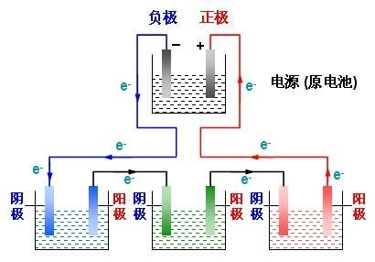
电解池与原电池的差别

Slide 63
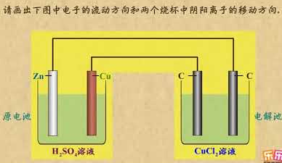
电解池与原电池的差别

Slide 64
思考题24d
A—b B—e C—f
D—c E—d F—a
(1) Al³⁺ (l) + 3e⁻ → Al (l)
3mol 27g
xmol 1t = 10⁶ g
x= 1.11x10⁵ mol
(2) 2Al₂O₃ (l) 4Al (l) + 3O₂ (g) C+ O₂ → CO₂
各物质转化比例: 4Al – 3O₂ – 3CO₂ – 3C
4x27 3x12
1 t yt
y= 0.33t
电解

Slide 65
统考题
下列有关IA族元素的叙述错误的是？
A 它们都是强还原剂
B 它们的氯化物都能溶于水
C 在熔融时，它们都能导电
D 电解它们的水溶液时，阴极上会释放出它们
Ans: D
用石墨作电极，电解1M的下列各溶液，在电解过程中，哪种溶液的pH值保持不变？
A NaCl B NaOH C CuSO₄ D Na₂SO₄
Ans: D

Slide 66
统考题
3. 电解稀CuSO₄ 溶液时，电极上释放的是什么物质？
阴极（Cu） 阳极（Pt）
A 铜 氧
B 氧 铜
C 氢 氧
D 阴极的Cu溶于水 铜
Ans： A

Slide 67
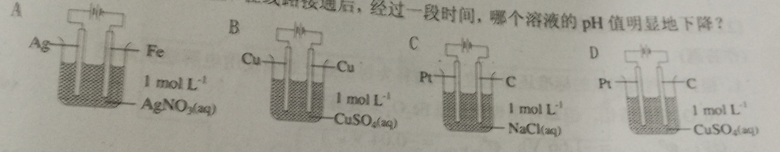
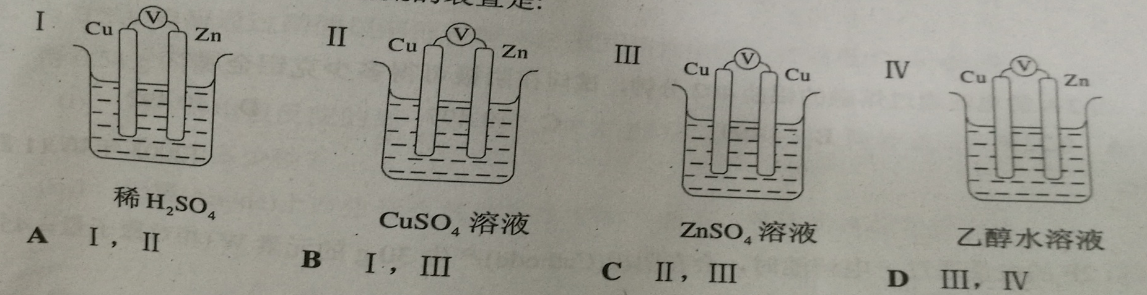
统考题
4. 下图所示的电解池装置，在线路接通后，经过一段时间，哪个溶液的pH值明显下降？
Ans: D
5. 下列能组成原电池产生电流的装置是：
Ans：A

Slide 68
历届考题
在1L的水溶液中含有K⁺ ，Ag⁺ ，Pb²⁺ ，SO₄²⁻ ，NO₃⁻ ，Cl⁻ 各1mol。将此混合溶液放入一个使用惰性电极的电解槽进行电解。通电一段时间后，此电解槽的氧化产物与还原产物的质量比是多少？
A 216:35.5 B 35.5:108
C 16:207 D 8:1
Ans: D
2. 用石墨作电极，电解下列各溶液。在电解过程中，下列溶液的pH值有何变化？
A 1M CaCl₂ B 0.1M KOH
C 0.1M AgNO₃ D 0.1M NaCl
AgCl、PbSO₄ 均沉淀；
电解KNO₃ (aq) 为电解水。
由于实际是电解水；
[KOH]会上升，pH升高
pH上升
pH下降
无变化

Slide 69
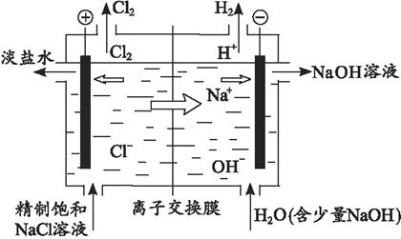
24.3.2 电解原理的应用
制取活泼的金属或非金属单质
  氯碱工业：电解饱和NaCl(aq)
  电解活泼金属的熔融盐或氧化物
    电解熔融的NaCl、MgCl₂、Al₂O₃

Slide 70
24.3.2 电解原理的应用
氯碱工业：电解饱和NaCl(aq)
    为何NaOH在阴极产生？
    H⁺ 在阴极被还原为H₂，使阴极附近的[H⁺]下降，
    破坏了水的电离平衡。
    因此水分子不断电离，使得阴极附近溶液[OH⁻]增加，
    所以在阴极附近形成了NaOH(aq)。
    为何使用离子交换膜电解槽？
    阳离子交换膜只允许阳离子透过。
    Cl₂在阳极室产生，溶液中的Na⁺ 、H⁺ 透过阳离子交
    换膜进入阴极室，NaOH与H₂ 在阴极室产生，
    能避免与Cl₂ 接触防止H₂ 与Cl₂ 反应引起爆炸、
    亦防止NaOH与Cl₂ 反应消耗Cl₂ 。

Slide 71
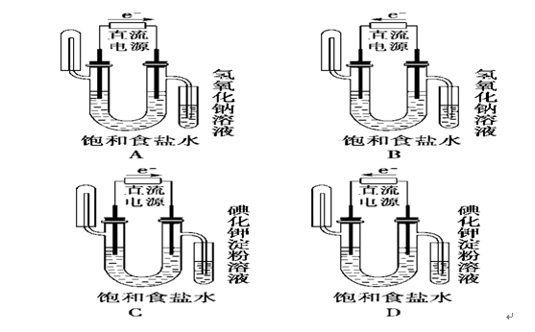
24.3.2 电解原理的应用
练习1.下列装置中能验证氯化钠溶液(含酚酞)电解产物的装置是(电极均为石墨)
Ans:C

Slide 72
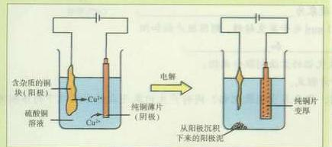
24.3.2 电解原理的应用
2. 电解精炼（不纯的金属→纯金属）
阳极： 粗铜（Cu被氧化为Cu²⁺ ）
阴极：纯铜片（溶液中的Cu²⁺ 被还原为Cu ）
电解质溶液：Cu²⁺ (aq) 如：CuSO₄
电解
阳极
含杂质的Cu
纯铜片
变厚
阴极
纯铜薄片
CuSO₄ (aq)
从阳极沉积
下来的阳极泥

Slide 73
24.3.2 电解原理的应用
2. 铜的精炼
粗铜：含有Fe、Ni、Sn、Pb、Au、Ag等金属杂质
阳极泥：Ag、Au，难被氧化，沉积在电解池底部。
Fe、Ni、Sn、Pb易被氧化为金属离子进入溶液中。
Cu²⁺ 的还原电位较 Fe²⁺、Ni²⁺、Sn²⁺ 、Pb²⁺ 高，
所以Cu²⁺ 不断被还原为Cu沉积在阴极表面，
Fe²⁺、Ni²⁺、Sn²⁺ 、Pb²⁺ 留在溶液中
阳极: Cu → Cu²⁺ + 2e⁻ 氧化
阴极: Cu²⁺ + 2e⁻ → Cu 还原

Slide 74
24.3.2 电解原理的应用
3. 电镀
阳极：欲镀上的纯金属M
阴极：被镀物
电解质溶液：阳极金属M的盐溶液
阳极: M → M^{n+} + ne⁻ 氧化
阴极: M^{n+} + ne⁻ → M 还原
阳极减少的M质量=阴极增加的M质量
溶液中M^{n+} 含量没变

Slide 75
24.3.2 电解原理的应用
3. 电镀
阳极：欲镀上的纯金属M
阴极：被镀物
电解质溶液：阳极金属M的盐溶液
阳极: M → M^{n+} + ne⁻ 氧化
阴极: M^{n+} + ne⁻ → M 还原
阳极减少的M质量=阴极增加的M质量
溶液中M^{n+} 含量没变

Slide 76
24.3.2 电解原理的应用
3. 电镀
问题解决
(1) 电镀过程中电能转化为化学能
(2)电子由电源的负极流出，正极流入。阳极区银棒失去电子形成Ag⁺ ，不断补充到溶液中；溶液中的Ag⁺从阳极区移向阴极区，在待镀金属表面Ag⁺获得电子被还原成Ag，形成镀层。
(3)阳极：Ag(s) → Ag⁺ (aq) + e⁻
阴极： Ag⁺ (aq) + e⁻ → Ag(s)

Slide 77
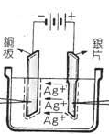
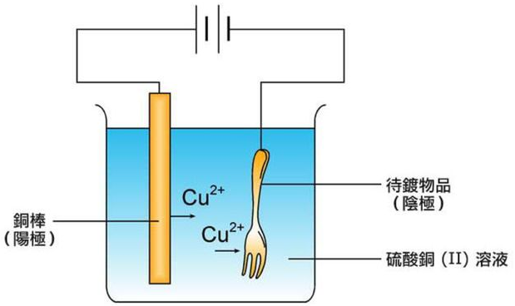
24.3.2 电解原理的应用
电镀练习 2.
1.
叉表面镀上铜
铜片表面镀上银
3. 某生欲在铁片上镀铬，问阴阳两极需用什么金属？
阳极：Cr 阴极：Fe

Slide 78
统考题
根据下列Al和Fe的标准还原电位，试解释为何工业上必须使用电解法从熔融Al₂O₃ 中提炼铝，但却可用焦炭还原Fe₂O₃来提炼铁。
E (Al³⁺ /Al) = -1.66V
E (Fe³⁺ /Fe) = -0.04V

Slide 79
思考题24e
都应用了电解原理，都需要外接电源，装置中都有阴极和阳极，发生的反应类型相同。
阳极区铜棒失去电子形成Cu²⁺ ，不断补充到溶液中；溶液中的Cu²⁺从阳极区移向阴极区，在待镀金属表面Cu²⁺获得电子被还原成Cu，形成镀层。溶液中的Cu²⁺ 浓度基本不变。
阳极：Cu(s) → Cu²⁺ (aq) + 2e⁻
阴极： Cu²⁺ (aq) + 2e⁻ → Cu (s)

Slide 80
24.3.3 电解定律
电解定律：在电解过程中，电极上析出物的物质的量(摩尔数)n，与通过电解池的电量Q成正比。
nαQ
F 为法拉第常数，1mol电子所带的电量
F = N_{A} x e = 96500 Cmol⁻¹ (库仑每摩尔)
通常 1F 代表96500 C
Q= I t
I：电流 单位：安培 A
t：时间 单位：秒 s
Q
n =
F

Slide 81
24.3.3 电解定律
Ag⁺ + e⁻ → Ag
所需的电量1F 析出1mol(108g)Ag
Cu²⁺ + 2e⁻ → Cu
所需的电量2F 析出1mol(64g)Cu
Au³⁺ + 3e⁻ → Au
所需的电量3F 析出1mol(197g)Au

Slide 82
24.3.3 电解定律
例1：已知 I = 0.5A ，
t = 30min
= 1800s
公式Q = I t
= 0.5A x 1800s
= 900 C
设将镀上xg银
Ag⁺ + e⁻ → Ag
1F=96500C 108g
900C xg
x= 1.01g
答：铁汤匙表面将镀上1.01g银。

Slide 83
24.3.3 电解定律
例2(1)：已知 I = 5A ，
m(Cu)=0.635g
t = ？，Q=？
设所通电量为 x C
Cu²⁺ + 2e⁻ → Cu
2F= 2(96500C) 63.5g
x C 0.635g
x= 1930C
Q = I t
1930C = 5A x t
t = 386 s
答：需通电386s.

Slide 84
24.3.3 电解定律
例2(2)：已知 Q=1930C
设阳极产生的O₂ 在STP时的体积为yL
4OH⁻ → 2 H₂O + O₂ + 4e⁻
22.4L 4F= 4(96500C)
yL 1930C
y= 0.112L
答：阳极产生的O₂ 在STP时的体积为0.112L

Slide 85
例3：已知 100个电解池
I = 2.2 x 10⁴ A ，
t =24h
= 24x 3600s
100个电解池在24h内通过的总电量
Q = I t
= 2.2 x 10⁴ A x 24x 3600s x 100
= 1.90 x 10¹¹ C
2H⁺ + 2e⁻ → H₂
2F 1mol
2NaCl + 2H₂O → H₂ + Cl₂ + 2NaOH
2F=2(96500C) 2(40g)
1.90 x 10¹¹ C x g
x =7.88x10⁷ g
= 7.88x10⁴ kg

Slide 86
交流分享 pg320
1：Au=197
已知 I = 0.2A ，
m(Au)= 0.61g
t = ？，Q=？
设所通电量为 x C
Au⁺ + e⁻ → Au
1F= 96500C 197g
x C 0.61g
x= 298.8C
Q = I t
298.8C = 0.2A x t
t = 1494 s
答：需通电24.9min。

Slide 87
交流分享 pg320
2：M的化合价为+2
已知 V(O₂ ) = 0.448L
m(M)= 2.56g
设所通电量为 xF
4OH⁻ → 2 H₂O + O₂ + 4e⁻
22.4L 4F
0.448L xF
设1mol的M质量为yg
M²⁺ + 2e⁻ → M
2F yg
0.08F 2.56g
y=64g
答：M的相对原子质量为64。
x = 0.08F

Slide 88
思考题24f
4OH⁻ → 2 H₂O + O₂ + 4e⁻
32g 4F
0.8g yF
M^{x+} + x e⁻ → M
x F bg
0.1F a g
(0.1F)(b) = (xF)(a)
x = 0.1b / a
Ans: D
y= (4)(0.8) / 32
= 0.1 F

Slide 89
补充题
1. 以2.5A电流通入M²⁺ (aq)中，电解1h18min42s，在阴极析出4g金属M，求M的相对原子质量。
已知 I = 2.5 A ，
t =1h18min42s
= (1x3600 + 18x60 + 42)s
Q = 2.5 A x 4722s
= 11805C
设1mol的M质量为yg
M²⁺ + 2e⁻ → M
2F=2(96500) yg
11805C 4g
y=65.4g
答：M的相对原子质量为65.4。

Slide 90
补充题
2. 以2.5A之电流通电10h43min20s电解熔融的A_{x}B_{y} 得1/3 mol的金属A，和1/4mol的气体B₂ ，求此化合物的化学式。
已知 I = 2.5 A ， t = 10h43min20s
= 10x3600 + 43x60 + 20
Q = 2.5 A x 38600s
= 96500C
A^{y+} + ye⁻ → A 2B^{x-} → B₂ + 2x e⁻
yF 1mol 1mol 2xF
1F 1/3 mol 1/4mol 1F
y=3 x=2
答：此化合物的化学式 A₂B₃ 。

Slide 91
统考题
当5mol电子通过处于熔融状态下的铝盐时，在阴极析出的铝的最大质量是多少克？
当电流通过熔融状态的氯化钙，有2g的钙在阴极形成。问有多少质量的氯气在阳极形成？
电解硫酸铜溶液时，需消耗多少库仑的电量才能析出128g的铜？
当2A的电流通过熔融的铝盐402分钟，试问在阴极可得到多少克铝金属？
当2F的电量通过一电解池，会在阴极产生30g的元素W（相对原子质量=45）。W的离子氧化数是多少？
45g
3.55g
3.86x10⁵ C
4.499g
+3

Slide 92
统考题
6. 当0.5A电流通过AgNO₃溶液电解池时（使用惰性电极），在阴极获得0.54g的银。
(i) 写出各电极反应的离子方程式，并指出氧化剂和还原剂。
(ii)需通电多少秒？
(iii) 阳极上产生什么气体？在STP时，气体的体积是多少公升？
答 (i) 阴极：Ag⁺ + e⁻ → Ag 还原反应
阳极： 4OH⁻ → 2 H₂O + O₂ + 4e⁻ 氧化反应
氧化剂：AgNO₃
还原剂：H₂O

Slide 93
统考题
6. (ii) Ag⁺ + e⁻ → Ag
1F=96500C 108g
x C 0.54g
x= 482.5C
Q= I t
t = 482.5/0.5 s
= 965s
4OH⁻ → 2 H₂O + O₂ + 4e⁻
22.4L 4F = 4x96500C
yL 482.5C
y=0.028L
阳极产生的气体是氧气，在STP时体积为0.028L。

Slide 94
历届考题(1)
用惰性电极电解M(NO₃)_{x} 的水溶液，当阴极上有a g沉淀物产生，同时在阳极上产生b L氧气（在STP）从而可知M的相对原子质量为=？
4OH⁻ → 2 H₂O + O₂ + 4e⁻
22.4L 4F
b L yF
M^{x+} + x e⁻ → M
x F Mg
y F a g
b/5.6 = ax / M
M = 5.6ax / b
y= 4b / 22.4
= b/5.6
y= ax / M

Slide 95
历届考题(2)
锂电池是新一代的高能电池。它以质轻，高能而受重视。某锂电池的总反应如下所示，若该电池提供5C 点亮，则消耗正极的质量为(Li=7,Mn=55,O=16)
Li + MnO₂ → LiMnO₂
供电即化学能→电能
原电池装置正极为还原反应
MnO₂ + e⁻ → MnO₂⁻
96500 C 87g
5 C x g
x= 4.51 x 10⁻³ g

Slide 96
历届考题(3)
当3F的电量通过一电解池，在阴极产生80g的元素Q，Q离子的化合价是=？（Q的相对原子质量=160）
Q^{x+} + x e⁻ → Q
x F 160 g
3 F 80g
x= 6
Q离子化合价=+6

Slide 97
历届考题(4)
利用电解法可将含Fe，Zn，Ag，Pt等杂质的粗铜提纯，下列叙述正确的是：
I 电解时以精铜作阳极
II 电解时阴极发生还原反应
III 粗铜连接电源负极
IV 电解后，电解槽底会形成少量Ag,Pt等金属阳极泥
A 1,2 B 3,4 C 2,4 D 其他组合
Ans: C

Slide 98
历届考题(5)
以Pt为电极电解稀硫酸铜溶液，若通入1.5A电流经过30min后，求(a)在阴极析出多少克的Cu？
(b)若在STP时进行，阳极产生多少L的气体？
Q = I t
= 1.5A x (30x60)s
= 2700 C
Cu²⁺ + 2 e⁻ → Cu
2(96500C) 64 g
2700C xg
x= 0.90g
4OH⁻ → 2 H₂O + O₂ + 4e⁻
22.4L 4(96500C)
y L 2700C
y =0.16L

Slide 99
24.4 金属的腐蚀和防护
金属的腐蚀：化学腐蚀、电化学腐蚀
化学腐蚀：金属与其他物质直接接触发生氧化还原反应而引起的腐蚀。
  例：铁丝高温下直接与氧气反应
  铜片与浓硫酸反应
  铝与NaOH(aq)反应
电化学腐蚀：不纯的金属或合金发生原电池反应，使较活泼的金属失去电子被氧化而引起的腐蚀。
  例：钢铁在潮湿的空气中生锈

Slide 100
24.4 金属的腐蚀和防护
活动7 答案pg322
构成铁-碳原电池，炭粉作为原电池的正极。
烧瓶中的铁发生了吸氧腐蚀，其中氧气在正极被消耗。
O₂ (g) + 2 H₂O(l) + 4e⁻ → 4OH⁻ (aq)

Slide 101
24.4 金属的腐蚀和防护
钢铁的吸氧腐蚀，发生在钢铁表面的水膜酸性很弱或呈中性时。
铁-碳原电池
负极：Fe(s) → Fe²⁺ (aq) + 2e⁻
正极：O₂ (g) + 2 H₂O(l) + 4e⁻ → 4OH⁻ (aq)
总反应： 2 Fe(s) + O₂ (g) + 2 H₂O(l) → 2 Fe(OH)₂ (s)
铁锈的主要成分Fe₂O₃·nH₂O
  Fe(OH)₂ (s) 被氧化 Fe(OH)₃ (s) ， Fe(OH)₃ (s) 脱去一部分水形成Fe₂O₃·nH₂O。

Slide 102
24.4 金属的腐蚀和防护
钢铁的析氢腐蚀，发生于钢铁在酸性较强的溶液中。
铁-碳原电池
负极：Fe(s) → Fe²⁺ (aq) + 2e⁻
正极：2H⁺ (aq) + 2e⁻ → H₂ (g)
总反应： Fe(s) + 2H⁺ (aq) → Fe²⁺ (aq) + H₂ (g)
随着H₂释出，Fe²⁺ 与 OH⁻ 结合成Fe(OH)₂(s)
铁锈的主要成分Fe₂O₃·nH₂O
  Fe(OH)₂ (s) 被氧化 Fe(OH)₃ (s) ， Fe(OH)₃ (s) 脱去一部分水形成Fe₂O₃·nH₂O。

Slide 103
24.4 金属的腐蚀和防护
防止金属的腐蚀
方法1：在金属表面覆盖致密的保护层。
原理：使金属与空气、水等物质隔绝。
例：在铁表面涂油、喷漆、覆盖搪瓷、塑料、有机高分子薄膜等。
例：电镀、热镀、喷镀等方法，在金属表面镀上一层不容易被腐蚀的金属– Zn,Cr,Ni ，这些金属能与氧气反应生成致密的氧化物薄膜。如：白铁、马口铁等。
例：使钢铁表面被氧化形成一层致密的氧化膜Fe₃O₄ ，从而达到保护作用。

Slide 104
24.4 金属的腐蚀和防护
防止金属的腐蚀pg325
方法2. 名称：牺牲阳极的阴极保护法
操作：在钢铁上连接比铁活泼的金属。
原理：更活泼的金属与铁构成原电池，
此活泼金属作为负极（阳极）不断被腐蚀(需定期更换)，
铁作为正极（阴极）而得到保护。
用途：保护海轮外壳及石油管道等。
交流分享pg324
马口铁的Sn镀层损坏后就构成了Fe-Sn原电池，铁比锡活泼，铁作为负极，加速了腐蚀。
白铁的Zn镀层损坏后就构成了Fe-Zn原电池，锌比铁活泼，铁作为正极，不易被腐蚀。

Slide 105
24.4 金属的腐蚀和防护
防止金属的腐蚀
方法3.名称：外加电流的阴极保护法
操作：外接直流电，被保护的钢铁（阴极）连接直流电的负极，直流电正极连接惰性电极（阳极），阴阳两极需处在电解质溶液中。
原理：通电后，电子从电源的负极流向钢铁，钢铁表面累积大量负电荷，抑制了钢铁失去电子，从而阻止钢铁的腐蚀。
用途：防止土壤、海水、河水中的金属设备被腐蚀。
方法4：改变金属内部结构
例：在钢铁中加入Cr、Ni等金属制成合金钢。

Slide 106
24.4 金属的腐蚀和防护
问题解决pg324-325
钢铁中含杂质碳，在海水中会构成原电池，铁作为负极而被腐蚀。
可以在钢铁表面涂上防锈漆等；
可在浸入海水里的轮船表面贴上Zn等比铁活泼的金属构成原电池，钢铁作为正极而被保护。
可外加电源构成电解池，将钢铁与电源的负极相接。
2. 外加电源，使钢铁与电源的负极相接，构成电解池，通电后电子从电源的负极流向钢铁，从而阻止钢铁的腐蚀。

Slide 107
24.4 金属的腐蚀和防护
思考题24g
1. B 铝比铁活泼，铝为负极，被腐蚀。
2. D
3. 都是在金属表面覆盖一层保护层，防止金属与空气、水接触。
其中烤蓝是使钢铁表面被氧化形成一层致密的氧化膜，从而达到保护作用。

Slide 108

选择题
e ⁻
C
A 一般是氧化还原反应
Zn极失去电子，
带正电荷，
吸引阴离子。
Cu极充满负电荷，
吸引阳离子
Ans：B
原电池阴离子移向负极；
阳离子移向正极。
+ +
+ +
+ +
+ +
+ +
-
-
-
-
-

Slide 109
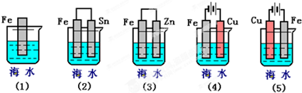
选择题
4. 一般金属腐蚀： 电解池阳极溶解速率>原电池负极氧化速率>化学腐蚀速率。
① 化学腐蚀
② 原电池装置，铁为负极，加快腐蚀
③ 原电池装置， 铁为正极，被保护
④ 电解装置，铁为阴极，被保护
⑤ 电解池装置，铁为阳极，加快腐蚀
Ans: B

Slide 110
选择题
5. A Fe-Cu 构成原电池，铁为负极，加快腐蚀
B Fe-石墨 构成原电池，铁为负极，加快腐蚀
C Fe-Zn 构成原电池，铁为正极，被保护
D 铁作为电解池阳极，加快腐蚀
Ans： C
Ag⁺还原电势大，被还原为正极，E₊ = 0.8V
Mn被氧化 为负极，氧化电势 E₋ = 1.19V
Eº_{cell} = E₋ + E₊
= 1.19V + 0.8V
= 1.99V
Ans: B

Slide 111
选择题
7. Cu²⁺ + 2 Cl⁻ → Cu + Cl₂
负极：氧化 Cl⁻ 被氧化
正极：还原 Cu被还原
Eº_{cell} = E₋ + E₊
= -1.36V + 0.34V
=-1.02V Ans:B
8. D 无法得知B与C之间的活泼性，亦不知电位差
离子浓度越大，电极电势越大。
增大[Cu²⁺]，可增加正极的电极电势，从而增大电池的电压
Ans：B

Slide 112
选择题
10. 电池负极被氧化，电池装置为放电装置
放电时Cd 被氧化
Ans: C
11. X-Y原电池中，Y发生氧化反应而溶解，
活泼性Y>X
电解X、Z盐(aq)时，Z离子易被还原，
活泼性X>Z
置换反应，Y离子被还原，
活泼性M>Y
Ans: C

Slide 113
选择题
12. 电解时，阳极只有Cl⁻ 熔融的MgCl₂ 没有水分子
D为总反应
Ans： C
13. 电解精炼，阳极：粗铜被氧化，阴极析出纯铜
Ans: B
14. Ag=108，Al=27
Ag⁺ + e⁻ → Ag Al³⁺ + 3e⁻ → Al
1mol 108g 3mol 27g
? mol 9g
Ans: A x个电子即1mol电子

Slide 114
选择题
15. 需3F 才能析出1mol该金属，
表示该金属离子+3价
Ans：D
16. 电解，阴极： Ag⁺ ，H⁺
Ag⁺ 较容易被还原
Ans： A
问阳极产物是什么？
答：氧气
18. A 原电池负极氧化反应，Zn被氧化为负极。
17. A

Slide 115
24.1.2 常用的化学电源
铅蓄电池
放电时，化学能→电能（原电池原理）
负极：Pb
正极：PbO₂
电解质溶液：30% H₂SO₄ (aq)
负极： Pb (s) + SO₄²⁻ (aq) → PbSO₄ (s) + 2e⁻
正极：PbO₂(s) + 4H⁺(aq)+SO₄²⁻(aq)+ 2e⁻→ PbSO₄(s)+ 2H₂O (l)
总反应：Pb(s) + PbO₂(s) + 2H₂SO₄(aq)→ 2PbSO₄(s)+ 2H₂O (l)
两极皆产生PbSO₄(s)沉淀在两极上（充电时将被电解）
H₂SO₄(aq)被消耗成水，浓度逐渐降低。（需充电）

Slide 116
24.1.2 常用的化学电源
铅蓄电池
充电时，电能→化学能（电解原理）
阴极：PbSO₄
阳极：PbSO₄
阴极：PbSO₄ (s) + 2e⁻ →Pb (s) + SO₄²⁻ (aq)
阳极：PbSO₄(s) +2H₂O(l)→PbO₂(s)+4H⁺(aq)+ SO₄²⁻(aq) + 2e⁻
总反应：2PbSO₄(s)+ 2H₂O(l) →Pb(s) + PbO₂(s) + 2H₂SO₄(aq)
为放电时的逆反应
两极皆将PbSO₄沉淀除去(阳极产生PbO₂,阴极产生Pb)
H₂SO₄(aq)再度产生

Slide 117
作答题1(2)(3),3,4,5,7(2)(4),9,13,14,15
1. (1) Zn²⁺/Zn Eº = -0.76 V
Sn²⁺/Sn Eº = -0.14 V
负极： Zn → Zn²⁺ + 2e⁻ 氧化反应
正极： Sn²⁺ + 2e⁻ → Sn 还原反应
原电池的化学方程式：
Zn(s) + Sn²⁺ (aq) → Zn²⁺ (aq) + Sn(s)
电池的标准电位差 Eº_{cell} = E₋ + E₊ = 0.76V+(-0.14V)
= 0.62V
反应可自发进行，电子从Zn电极流向Sn电极
电池符号 Zn / Zn²⁺ ll Sn²⁺ / Sn

Slide 118
作答题
提示：氧化反应ll还原反应
这反应需用到惰性电极Pt
请画出原电池装置
Pt(s)l Fe²⁺(aq)l Fe³⁺(aq)ll Cr₂O₇²⁻(aq)l Cr³⁺(aq)l Pt(s)
5. 参考pg302
还原电位越大，越容易被还原，氧化性越强。
6. 参考pg302
还原性：FeCl₂ < KI < SnCl₂ < H₂ < Al < Mg
氧化产物：Fe³⁺ 、I₂ 、Sn⁴⁺ 、H⁺ 、Al³⁺ 、Mg²⁺

Slide 119
作答题
7.(1) Zn²⁺ / Zn Eº = -0.76V
Ni²⁺ / Ni Eº = -0.23V
负极氧化反应： Zn → Zn²⁺ + 2e⁻
正极还原反应： Ni²⁺ + 2e⁻ → Ni
Eº_{cell} = E₋ + E₊
= 0.76V + (-0.23V)
= 0.53V
Eº_{cell} > 0 ，可反应。

Slide 120
作答题
8.正极： Cu²⁺ + 2e⁻ → Cu E₊ =0.34V
负极： Fe→ Fe²⁺ + 2e⁻ E₋ = 0.44V
或负极： Fe→ Fe³⁺ + 3e⁻ E₋ = 0.036V
Cu²⁺ + Fe → Cu + Fe²⁺ Eº _{cell}= 0.78V
3 Cu²⁺ + 2 Fe → 3 Cu + 2Fe³⁺ Eº _{cell}= 0.376V
电位差(Eº_{cell})较大者比较容易进行，所以氧化产物为Fe²⁺ 。
或 氧化电势越大，越容易被氧化，还原性强。
Fe²⁺ /Fe 的还原性比Fe³⁺ /Fe强，所以氧化产物为Fe²⁺ 。

Slide 121
作答题
9. 在配制Fe²⁺ 溶液时加入少量铁丝，目的是防止Fe²⁺ 被氧化为Fe³⁺ 。
负极：Fe → Fe²⁺ + 2e⁻ E₋ = 0.44V
正极： 2Fe³⁺ + 2e⁻ → 2Fe²⁺ E₊ = 0.77V
总反应： 2Fe³⁺ + Fe → 3 Fe²⁺
Eº _{cell} = 0.77V+0.44V
= 1.21V > 0
反应可自然发生。Fe²⁺ 容易被氧化成Fe³⁺ ，加入铁丝能将Fe³⁺ 还原为Fe²⁺ 。

Slide 122
作答题
11. Cu + Fe³⁺ → Cu²⁺ + Fe²⁺
负极： Cu → Cu²⁺ + 2e⁻ E₋ = -0.34V
正极：2Fe³⁺ + 2e → 2Fe²⁺ E₊ = 0.77V
Eº_{cell} = E₋ + E₊
= 0.77V + (– 0.34V)
= 0.43V
答： Eº_{cell} > 0 ，FeCl₃ 可用来溶解Cu 。

Slide 123
作答题
12. 电解CuCl₂ (aq),题目没注明浓度，理解为浓CuCl₂
13. 需用到pV = nRT 或
Ans: 0.546L
14. Pt = 195
Ans:4
15. (a) 124A
(b) 6.69 x 10²⁵ 个
V₁
T₁
=
V₂
T₂

